Slide 1
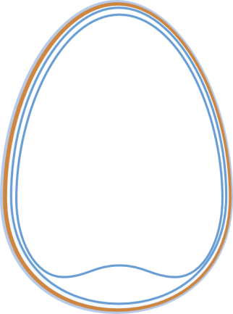
Tények a tojásról

Slide 2
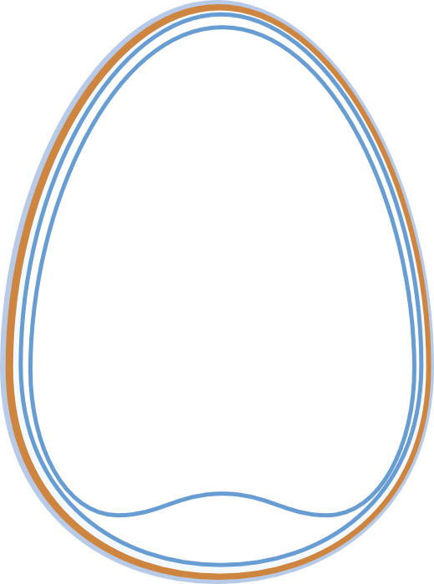


Mészhéj
Fehérje
Sárgája

Slide 3
Az átlagos tyúktojás összetétele:
Tápanyagtartalma | Vitamintartalma | Ásványi anyag tartalma
5,4 gramm fehérje 4,8 gramm zsír 0,3 gramm szénhidrát | A- D- E- B-vitaminok, folsav pantoténsav | foszfor vas cink kalcium kálium nátrium szelén magnézium

